Slide 1
キリストの にんたいを もちなさい
4
か
Ⅱテサロニケ3:1-5

Slide 2
３つの じっせん

Slide 3
まいにち じっせん!
ふくいんのみことば
+ いじんでん

Slide 4
いちにち 10ぷんずつ だけでも まいにち
じっせんすれば！
きず もんく かなしみ むきりょく
あたらしい こくいん

Slide 5
しゅのひ（にちよう）に
じっせん!
れいはい = 40にち
しゅちゅう

Slide 6
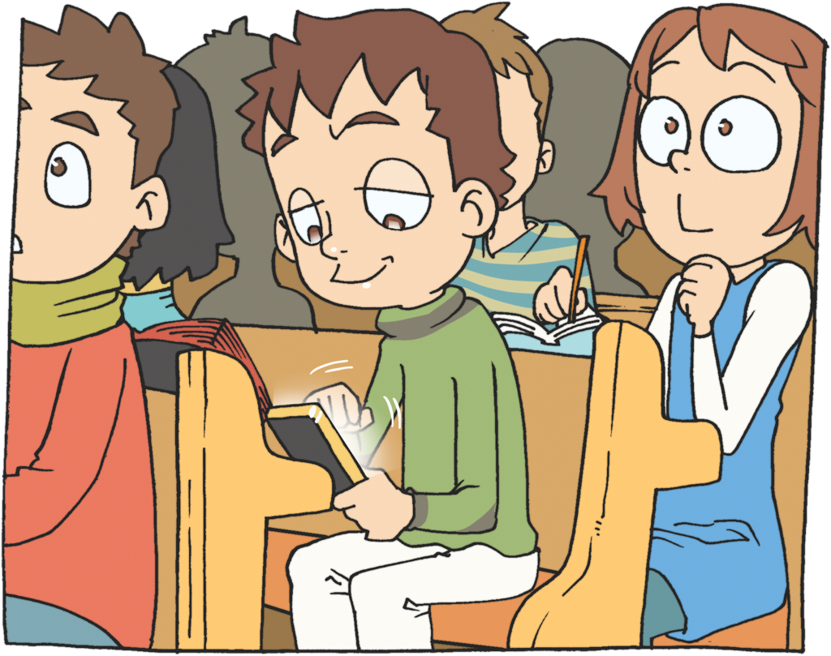
れいはいを さまたげる ことは なにかを
かんがえてみて れいてきたたかいを しましょう

Slide 7
げんばで じっせん!
れいてきはいけいを あじわおう
インマヌエル
みつかいのたすけ
いのりのこたえ
かみのくに
サタンしばる
せかいふくいんか

Slide 8
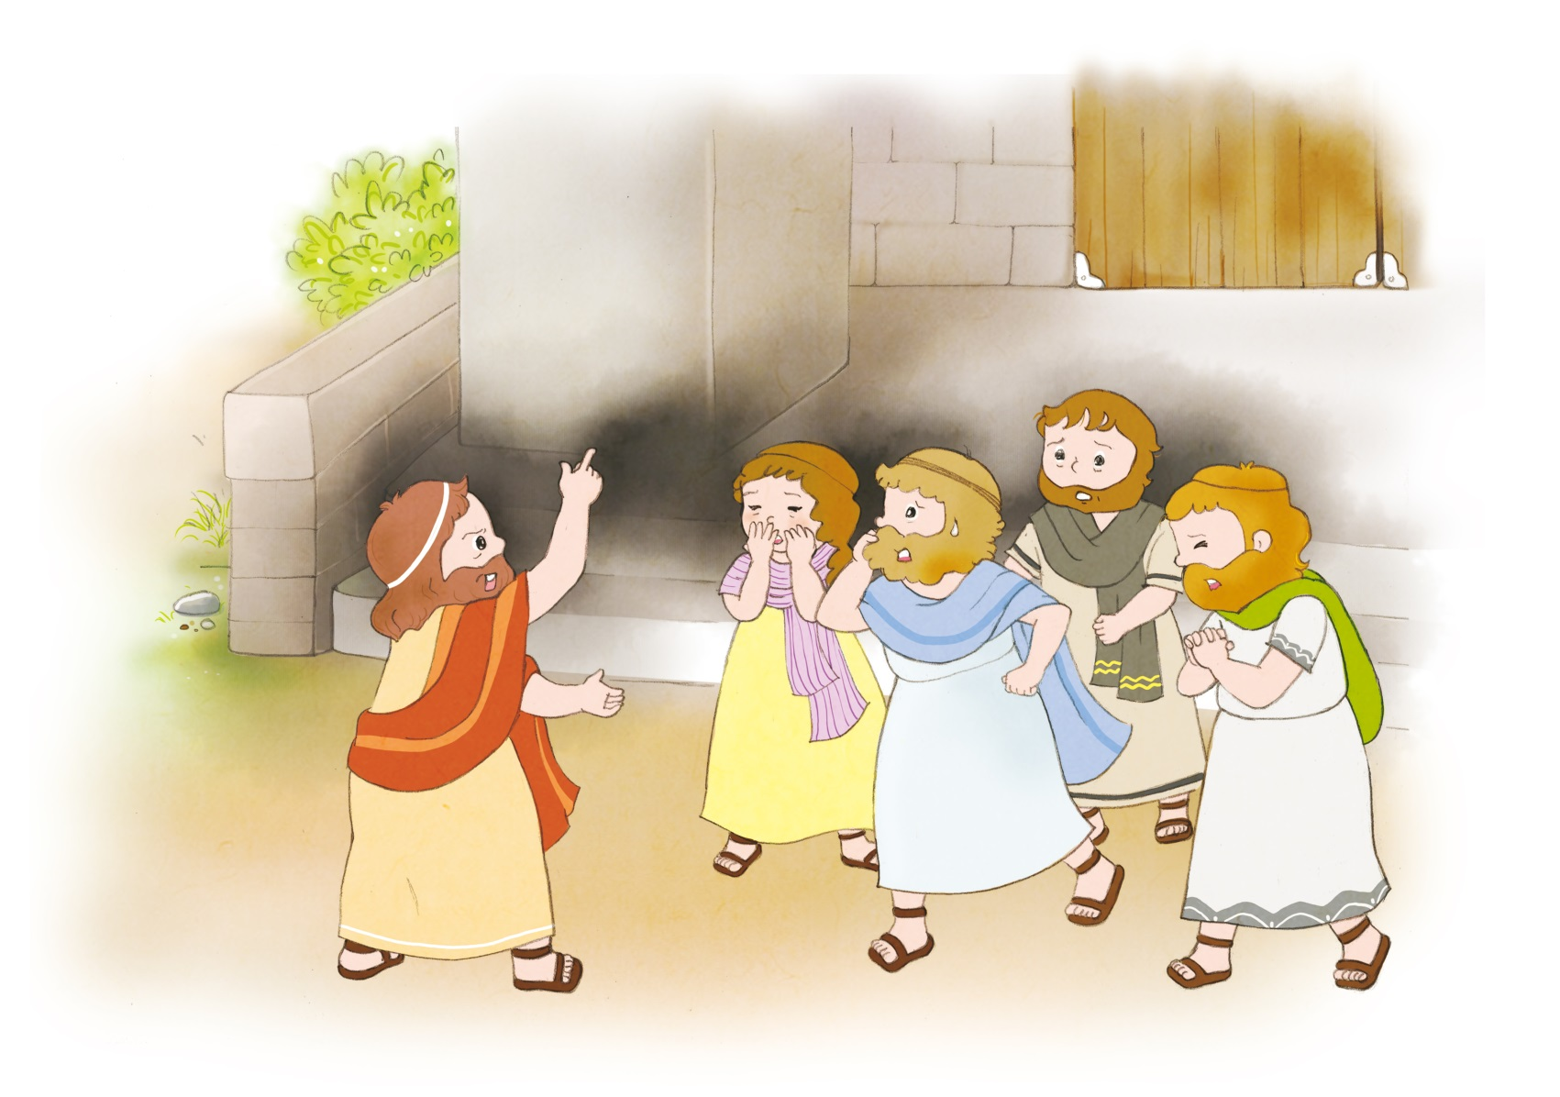
テサロニケきょうかいは おおくの かんなんに
あいました(しと17:1-9)

Slide 9
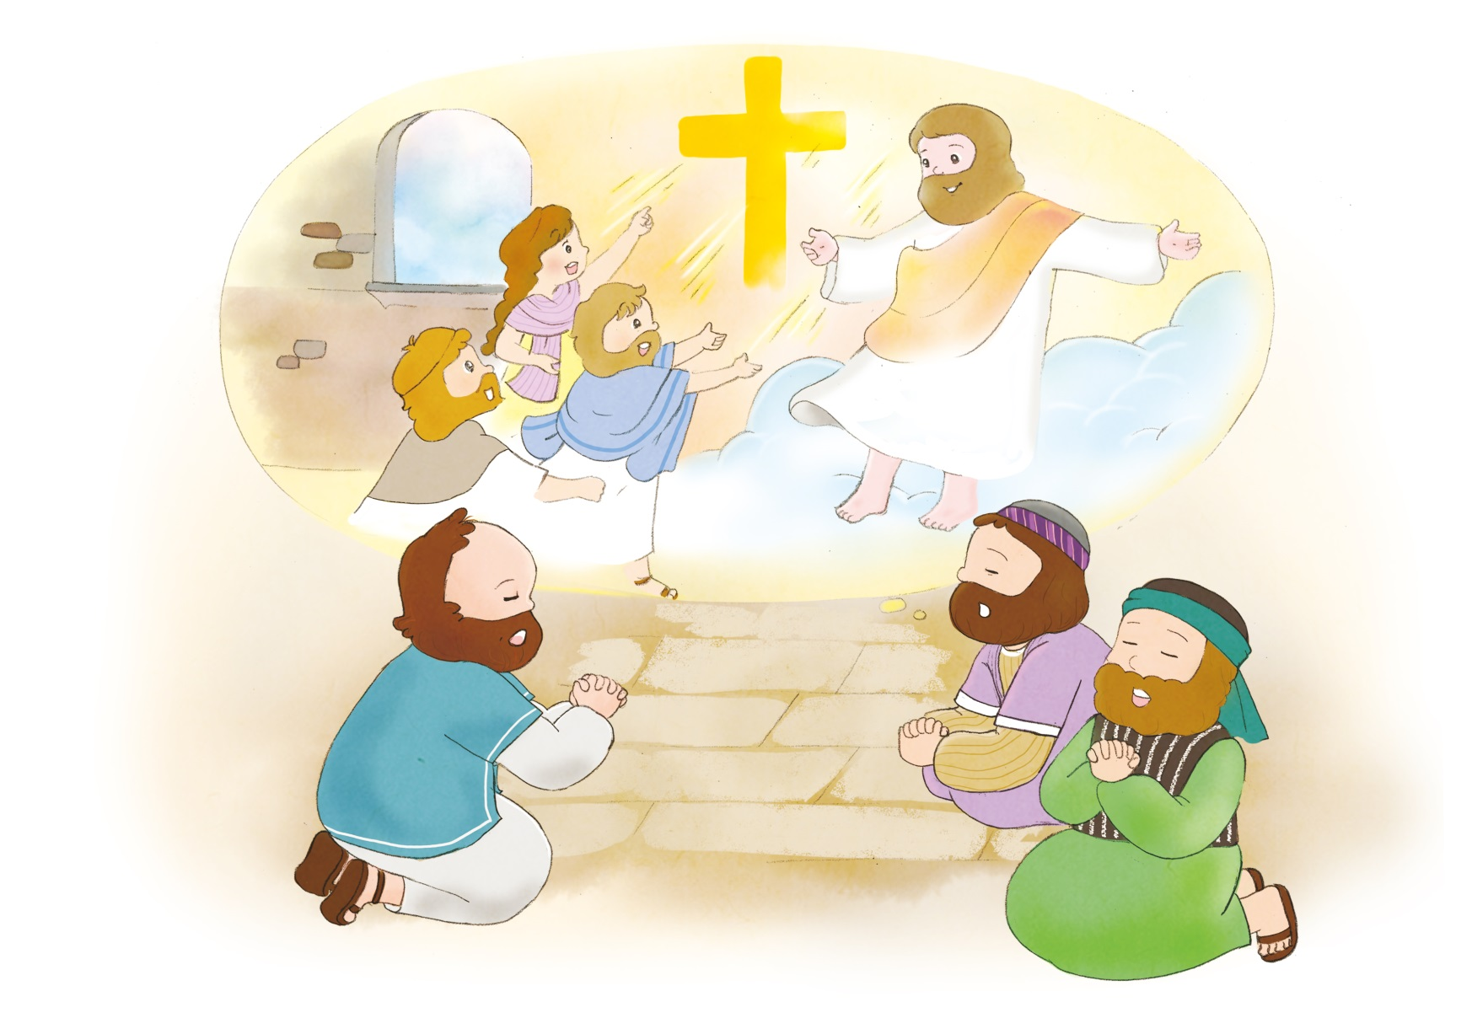
しかし テサロニケきょうかいの しんとたちは
さいりんの きぼうで にんたいしました
きぼうが あれば
にんたい できます

Slide 10
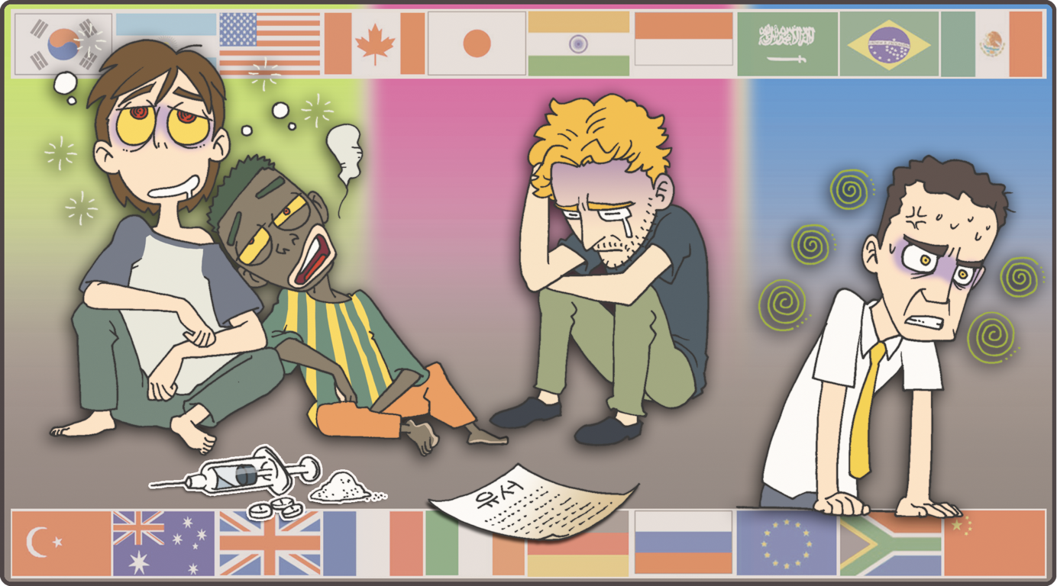
おわりの ひが ちかづけば ちかづくほど
ぜんせかいが れいてきに こんらんするように
なります
Notes:
全世界的な猛暑、ヨーロッパの山火事、地震
精神病、麻薬、自殺

Slide 11
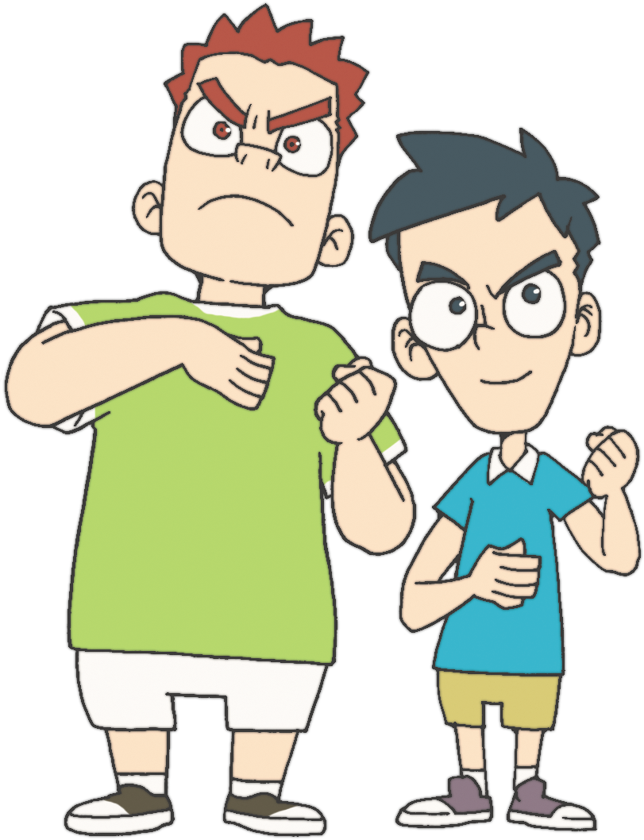
しかし レムナントは このよを みて
うらやましがったり おそれたり する りゆうが ありません

Slide 12
1. いのり
でんどうの ために いのりましょう
(Ⅱテサロニケ3:1)
みことばに
したがうように
みことばが
ひろがるように
みことばが
はたらくように

Slide 13
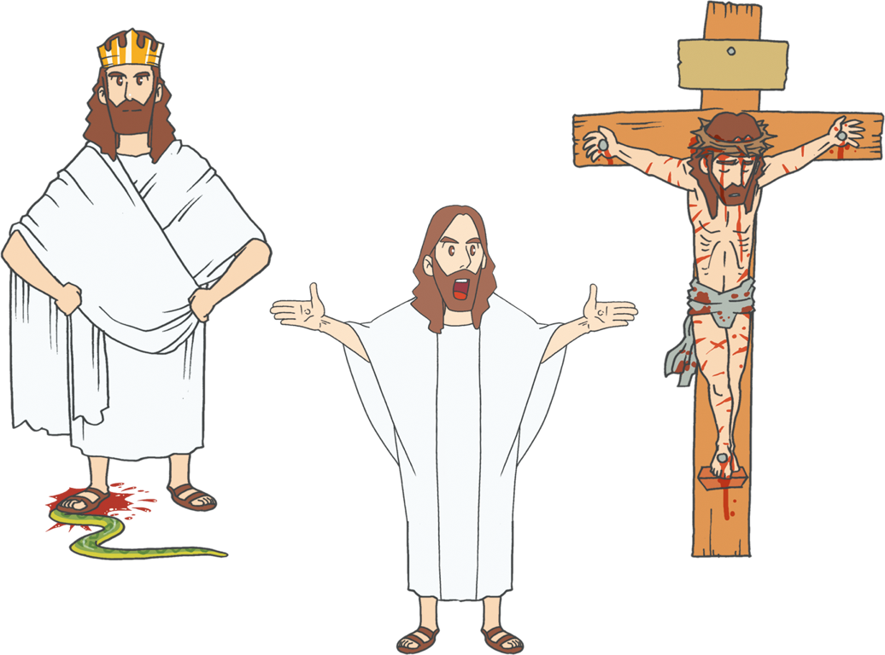
2. キリスト
キリストが わたしたちを まもってくださいます
(Ⅱテサロニケ3:2-3)
しんこうの ない ひとたちから
ひねくれた
あくにんどもから

Slide 14
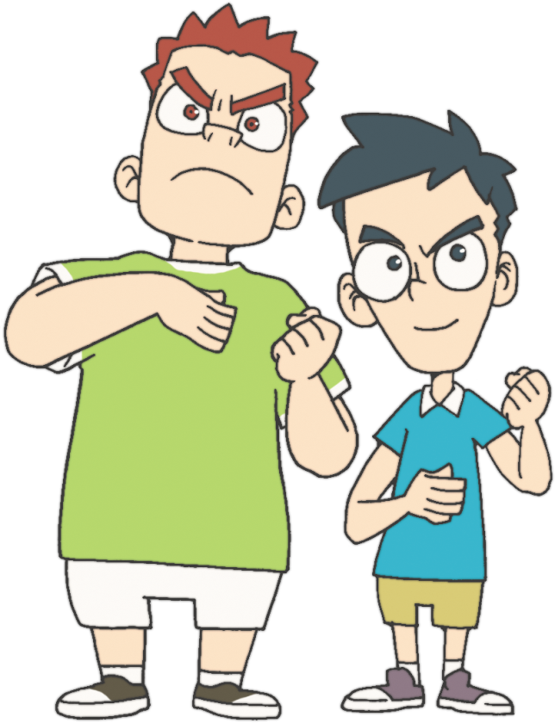
2. みことば
みことばを うけた とおりに じっせん
しましょう. (Ⅱテサロニケ3:4)
しゅが こころを みちびかれます
かみさまの あいと キリストの
にんたい

Slide 15
“くなんの ひには わたしを よびもとめよ。
わたしは あなたを たすけだそう。あなたは
わたしを あがめよう。(しへん50:15)
1008かいの しっぱいと 1009かいめの せいこう
Notes:
KFCの創業者カーネル・サンダースについて紹介をしてください。

Slide 16
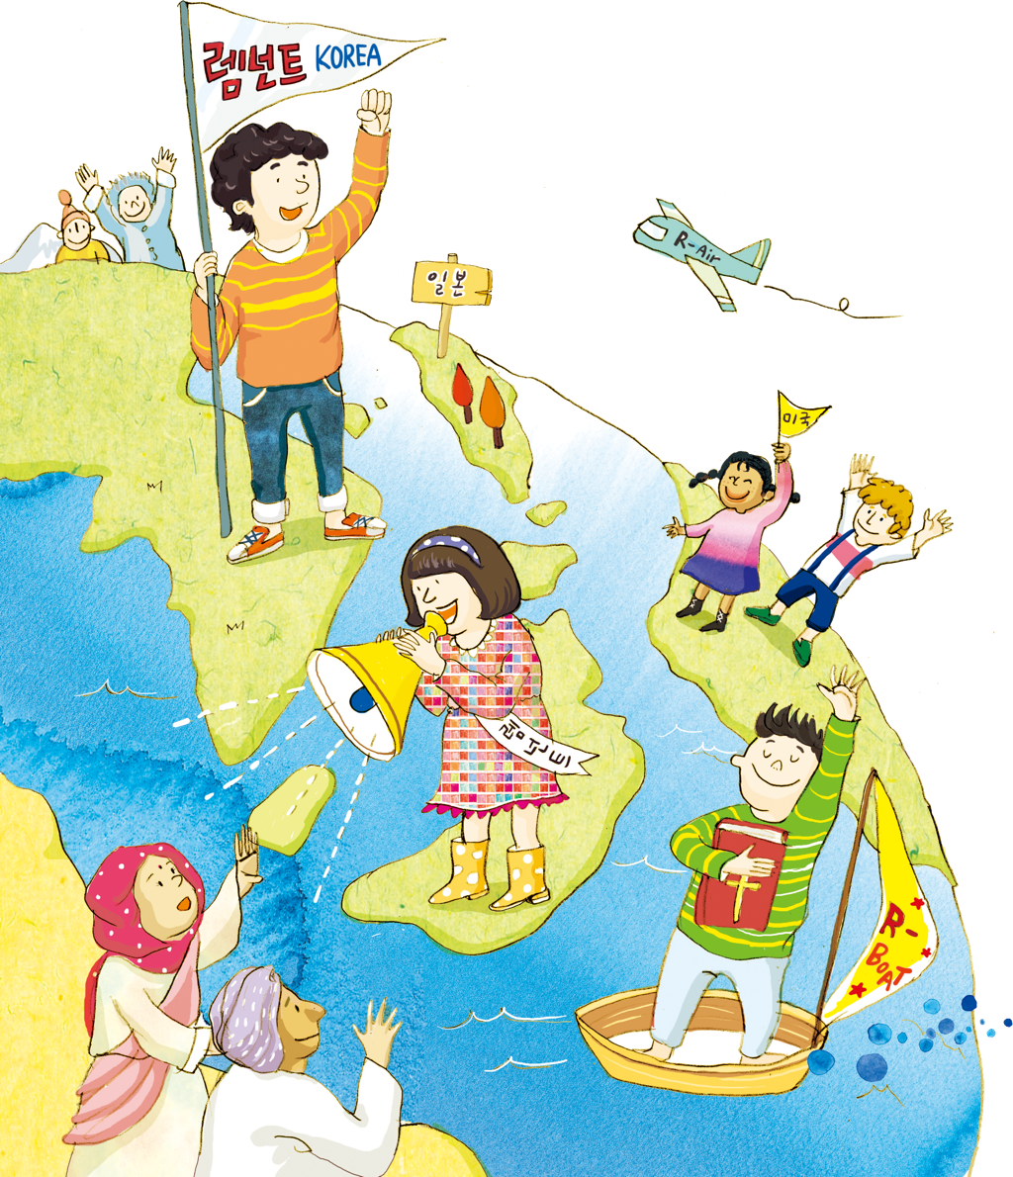
せかいふくいんかの
まことの きぼうが ある ひとは
にんたい することが できます！

Slide 17
まちがった ことばに だまされないで ３つの
じっせんを ちゃくじつに じっせんしよう
３つの じっせん

Slide 18
まいにち じっせん!
ふくいんのみことば
+ いじんでん

Slide 19
しゅのひ（にちよう）に
じっせん!
れいはい = 40にち
しゅちゅう

Slide 20
げんばで じっせん!
れいてきはいけいを あじわおう

Slide 21
フォ
ー
ラム
し
て
こく
いん
し
よう
みことばの なかで いちばん こころに
のこった ことを フォーラムしよう
にんたい することに ついて フォーラムしよう
こんしゅうに じっせんする ことに ついて フォーラムしよう

